Slide 1
THỰC HÀNH LẬP TRÌNH HỢP NGỮ TRÊN 8086
HỌC VIỆN KỸ THUẬT MẬT MÃ

Slide 2
Trước khi vào thực hành: - Nắm được mục tiêu của bài thực hành. - Xem lại các kiến thức cần chuẩn bị được nêu ra cho mỗi bài thực hành. - Nắm được các nội dung cần phải làm trong buổi thực hành. Trong khi thực hành: - Tuyệt đối tuân thủ thực hành theo thứ tự của nội dung thực hành. Hoàn thành các vấn đề và trả lời được các câu hỏi đặt ra trong phần trước mới chuyển sang thực hành phần sau. - Quan sát hiện tượng, những thay đổi, xem xét đánh giá kết quả sau mỗi thao tác thực hành. - Lập lại các thao tác thực hành nhiều lần, tìm cách giải quyết khác sau khi đã thực hành theo yêu cầu cho mỗi vẫn đề. So sánh, nhận xét các cách giải quyết khác nhau. Sau khi thực hành: - Đối chiếu từng mục tiêu của bài thực hành với những gì đã thực hành được. Nếu mục tiêu nào chưa thành thạo thì phải tìm cách lập lại thực hành đó để nắm được mục tiêu vững chắc hơn.
HỌC VIỆN KỸ THUẬT MẬT MÃ

Slide 3
1. Giới thiệu về 8086 và lập trình hợp ngữ 2. Nhập xuất ký tự 3. Nhập xuất số BIN, HEX, DEC 4. Cấu trúc rẽ nhánh- vòng lặp 5. Xử lý tập tin 6. Xử lý chuỗi ký tự 7. Các bài nâng cao
NỘI DUNG

Slide 4
Mục tiêu: Hiểu được kiến trúc của 8086 và cấu trúc của chương trình hợp ngữ, công cụ Emu8086 để lập trình trên máy tính.
NỘI DUNG 1
GIỚI THIỆU 8086 VÀ LẬP TRÌNH HỢP NGỮ

Slide 5
1.1. Tổng quan 8086
Là bộ vi xử lý thuộc thế hệ thứ 3. Bộ vi xử lý 8086 xử lý dữ liệu 16 bit của Intel, các thông số cơ bản của 8086 như sau:
Được đóng trong vỏ 40 chân
Nguồn nuôi: chỉ một loại nguồn +5V
Có khả năng xử lý dữ liệu 8 bit hay 16 bit.
Cả bus dữ liệu bên trong và ngoài đều là 16 bit
Bus địa chỉ 20 bit, bộ vi xử lý sử dụng cả 20 bit để địa chỉ hoá bộ nhớ, do vậy khả năng địa chỉ hoá tối đa là 1MB bộ nhớ.
Với cổng vào/ra, bộ vi xử lý sử dụng 8 bit địa chỉ trong chế độ địa chỉ trực tiếp, và 16 bit địa chỉ trong chế độ địa chỉ gián tiếp.
Có khả năng làm việc song song giữ đơn vị điều khiển bus (BIU) và đơn vị xử lý (EU).
Có thể làm việc ở 2 chế độ: chế độ tối thiểu (MIN), chế độ mở rộng (MAX).

Slide 6
1.1. Tổng quan 8086
VDD (5V)
20-bit
address
8-bit data
control
signals
To 8086
8086
control
signals
from 8086
••
•••
CLK
GND

Slide 7
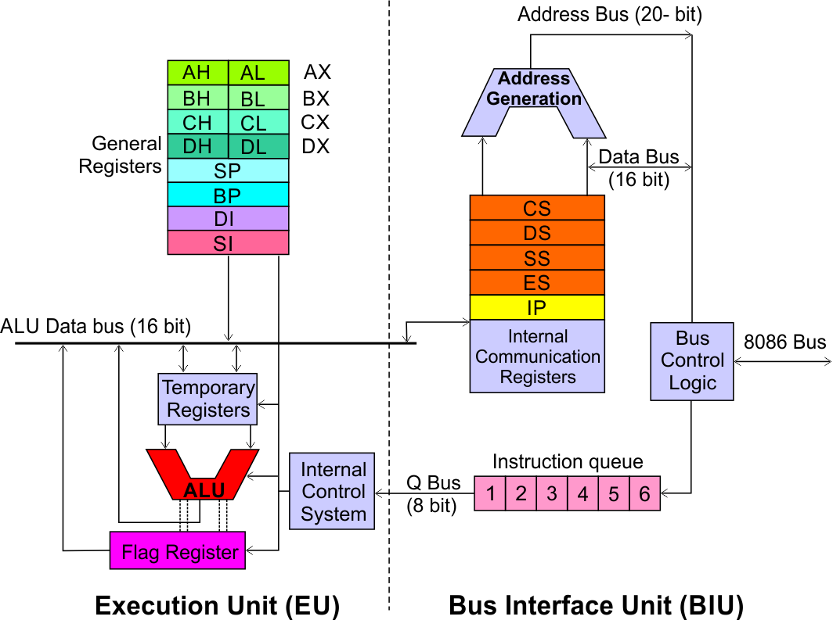
1.2. KIẾN TRÚC BÊN TRONG 8086
Execution Unit (EU)
EU executes instructions that have already been fetched by the BIU.
BIU and EU functions separately.
Bus Interface Unit (BIU)
BIU fetches instructions, reads data from memory and I/O ports, writes data to memory and I/ O ports.

Slide 8
1.2. KIẾN TRÚC BÊN TRONG 8086
Đơn vị giao tiếp bus (BIU)
Chức năng: giao tiếp với các thành phần bên ngoài (bộ nhớ, cổng vào/ra) thông qua bus hệ thống. BIU thực hiện các chức năng:
Tạo địa chỉ vật lý từ địa chỉ logic của ô nhớ cần truy xuất;
Đọc mã lệnh từ bộ nhớ đưa tới hàng đợi lệnh;
Truy xuất bộ nhớ hay cổng vào/ra để đọc hoặc gửi dữ liệu.

Slide 9
1.2. KIẾN TRÚC BÊN TRONG 8086
2.3.2. Đơn vị giao tiếp bus (BIU)
Các khối:
Bộ cộng: tạo địa chỉ vật lý
4 thanh ghi đoạn 16 bit CS, DS, SS, ES; một thanh ghi con trỏ lệnh 16 bit IP
Hàng đợi lệnh: dùng để lưu trữ tạm thời các byte lệnh sẽ được đưa vào thực hiện trong EU. Hàng đợi lệnh được cấu tạo theo kiểu FIFO. Hàng đợi lệnh của 8086 là 6 byte.
Khối điều khiển Bus: Khối điều khiển bus (bus control unit) thực hiện việc ghép nối giữa CPU với Bus hệ thống.

Slide 10
1.2. KIẾN TRÚC BÊN TRONG 8086
2.3.3. Đơn vị thực hiện lệnh EU (Execution Unit)
Chức năng: EU nhận mã lệnh và dữ liệu từ BIU, thực thi lệnh. Kết quả thực thi lệnh được chuyển ra bộ nhớ hoặc cổng vào/ra thông qua BIU.
Các khối:
Các thanh ghi tạm thời: lưu mã lệnh, dữ liệu tạm thời tạm thời. Mã lệnh sau đó được đưa tới bộ giả mã để xác định lệnh.
ALU: thực hiện các phép toán số học và logic
Điều khiển EU: điều khiển quá trình thực hiện lệnh.
8 thanh ghi 16 bit: AX, BX, CX, DX, SP, BP, SI, DI và một thanh ghi cờ (FR) (chức năng của các thanh ghi này sẽ đề cập sau)

Slide 11
1.3. CÁC THANH GHI
Các thanh ghi đoạn: DS, CS, ES, SS (16 bit)
Các thanh ghi đa năng: AX, BX, CX, DX (16 bit)
Các thanh ghi con trỏ và chỉ số: IP, BP, SI, DI ( 16 bit)
Thanh ghi cờ: 16 bit, nhưng có 9 bit được sử dụng
D15 | D14 | D13 | D12 | D11 | D10 | D9 | D8 | D7 | D6 | D5 | D4 | D3 | D2 | D1 | D0
x | x | x | x | O | D | I | T | S | Z | x | A | x | P | x | C

Slide 12
1.3. CÁC THANH GHI
Thanh ghi cờ
Cờ trạng thái: có 6 cờ trạng thái là AF, CF, SF, PF, ZF, OF: phản ánh các trạng thái khác nhau của kết quả sau một thao tác nào đó.
CF (Carry flag): cờ nhớ chính, CF=1 khi có nhớ hoặc mượn từ bit MSB.
AF (Axuxiliary flag): cờ nhớ phụ, rất có ý nghĩa khi làm việc với các số BCD. AF=1 khi có nhớ hoặc mượn từ một số BCD thấp (4 bit thấp) sang một số BCD cao (4 bit cao).
SF (Sign flag): cờ dấu, SF=1 khi kết quả âm.
PF (Parity flag): cờ chẵn lẻ, PF =1 khi số các số 1 ở kết quả phép toán là chẵn
ZF (Zero flag): cờ Zero, ZF=1 khi kết quả phép toán bằng 0
OF (Over flag): cờ tràn, OF=1 khi kết quả là một số bù 2 vượt ra ngoài giới hạn biểu diễn dành cho nó.
Cờ điều khiển: có 3 cờ điều khiển là IF, TF, DF. Các cờ này được lập xóa bằng các lệnh riêng
IF (Interrupt flag): cờ ngắt, khi IF=1 CPU cho phép các yêu cầu ngắt (che được) được tác động.
TF (Trap flag): cờ bẫy, TF=1 thì CPU sẽ ở chế độ chạy từng lệnh, giúp cho việc hiệu chỉnh và gỡ rối chương trình.
DF (Direction flag): cờ hướng, DF=1 khi CPU làm việc với chuỗi ký tự theo thứ tự từ phải qua trái (vì vậy DF chính là cờ lùi).

Slide 13
1.3. CÁC THANH GHI
MEMORY
00000
BIU
Segment Registers
34BA0
CODE (64k)
44B9F
CSR
34BA
44EB
54EB
695E
44EB0
DATA (64K)
54EAF
1 MB
DSR
54EB0
ESR
EXTRA (64K)
64EAF
SSR
695E0
STACK (64K)
795DF
Each segment register store the upper 16 bit of the starting address of the segments
13

Slide 14
1.4. CHẾ ĐỘ ĐỊA CHỈ CỦA 8086
Các chế độ địa chỉ giúp chúng ta hiểu các loại toán hạng và cách chúng được truy cập trong khi thực hiện một lệnh.

Slide 15
1.4. CHẾ ĐỘ ĐỊA CHỈ CỦA 8086
Immediate addressing mode (Chế độ địa chỉ tức thì)
Direct addressing mode (Chế độ địa chỉ trực tiếp)
Register addressing mode (Chế độ địa chỉ thanh ghi)
Register Indirect addressing mode (Chế độ địa chỉ gián tiếp qua thanh ghi)
Indexed addressing mode (Chế độ địa chỉ chỉ số)
Register relative addressing mode (Chế độ địa chỉ tương đối thanh ghi)
Base plus index addressing mode (Chế độ địa chỉ chỉ số, cơ sở )
Base relative plus index addressing mode (Chế độ địa chỉ tương đối chỉ số, cơ sở )

Slide 16
1.4. CHẾ ĐỘ ĐỊA CHỈ CỦA 8086
Bỏ ngầm định thanh ghi đoạn:
Đó là những thanh ghi đoạn đã được ngầm định đối với những offset được cho trong lệnh khi xác định địa chỉ ô nhớ, được tổng kết trong bảng sau:

Slide 17
1.4. CHẾ ĐỘ ĐỊA CHỈ CỦA 8086
2.5.6. Các chế độ địa chỉ của 8086
Chế độ địa chỉ | Toán hạng | Thanh ghi ngầm định
Trực tiếp | [offset] | DS
Gián tiếp qua thanh ghi | [BX] [SI] [DI] | DS DS DS
Tương đối cơ sở | [BX]+Disp [BP]+Disp | DS SS
Tương đối chỉ số | [SI]+Disp [DI]+Disp | DS DS
Tương đối chỉ số cơ sở | [BX]+[DI]+Disp [BX]+[SI]+Disp [BP]+[DI]+Disp [BP]+[SI]+Disp | DS DS SS SS

Slide 18
1. Immediate addressing mode
1.4. CHẾ ĐỘ ĐỊA CHỈ CỦA 8086
Trong loại chế độ này, dữ liệu tức thời là một phần của lệnh và xuất hiện dưới dạng 1 byte hoặc 2 byte liên tiếp
10 ABH
MOV AX,10ABH
AX

Slide 19
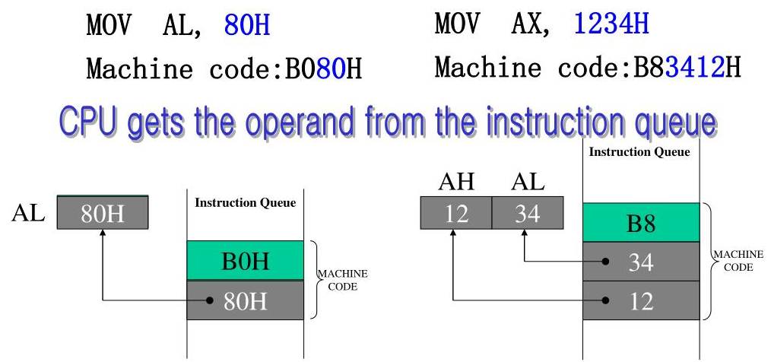
1. Immediate addressing mode
1.4. CHẾ ĐỘ ĐỊA CHỈ CỦA 8086

Slide 20
1.4. CHẾ ĐỘ ĐỊA CHỈ CỦA 8086
2. Direct addressing mode
Trong loại chế độ địa chỉ này, truy cập trực tiếp địa chỉ ô nhớ 16 bit.
Memory
22
5000
5001
5002
22
33
33
MOV AX,[5000H]
AX

Slide 21
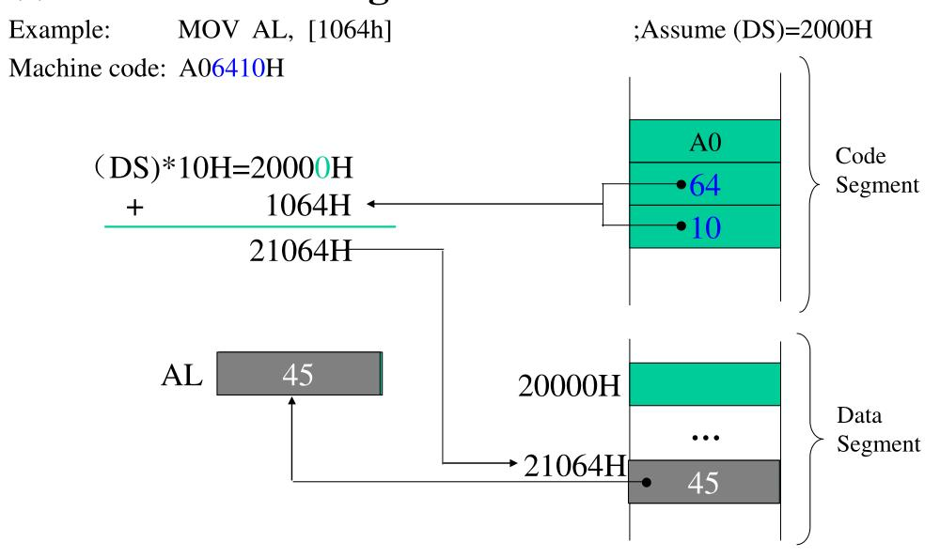
1.4. CHẾ ĐỘ ĐỊA CHỈ CỦA 8086
2. Direct addressing mode

Slide 22
1.4. CHẾ ĐỘ ĐỊA CHỈ CỦA 8086
3. Register addressing mode
Trong loại chế độ địa chỉ này, dữ liệu được lưu trữ trong thanh ghi và nó có thể là thanh ghi 8 bit hoặc 16 bit. Tất cả các thanh ghi, ngoại trừ IP, có thể được sử dụng trong chế độ này.
10 AB
10 AB
BX
MOV AL,BL
MOV AX,BX
BH BL
FF 33
AX
AH AL

Slide 23
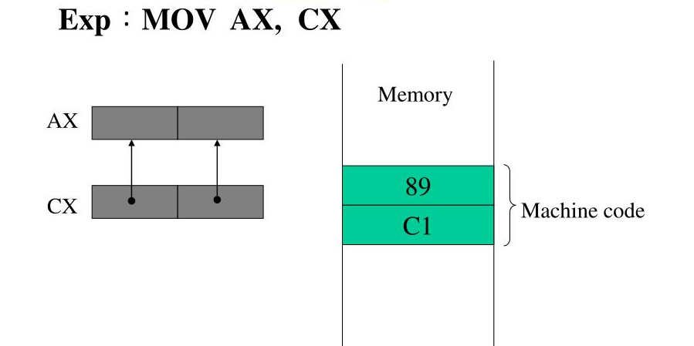
1.4. CHẾ ĐỘ ĐỊA CHỈ CỦA 8086
3. Register addressing mode

Slide 24
1.4. CHẾ ĐỘ ĐỊA CHỈ CỦA 8086
4. Register Indirect addressing mode
Địa chỉ của vị trí bộ nhớ chứa dữ liệu hoặc toán hạng được xác định theo cách gián tiếp, sử dụng thanh ghi offset.
Memory
22
5000
5001
5002
22
AX
33
33
MOV AX,[BX]
50 | 00
BX

Slide 25
1.4. CHẾ ĐỘ ĐỊA CHỈ CỦA 8086
4. Register Indirect addressing mode
MOV [7000H],CX
Memory
22
7000
7001
7002
33
CX
43
43
56
56

Slide 26
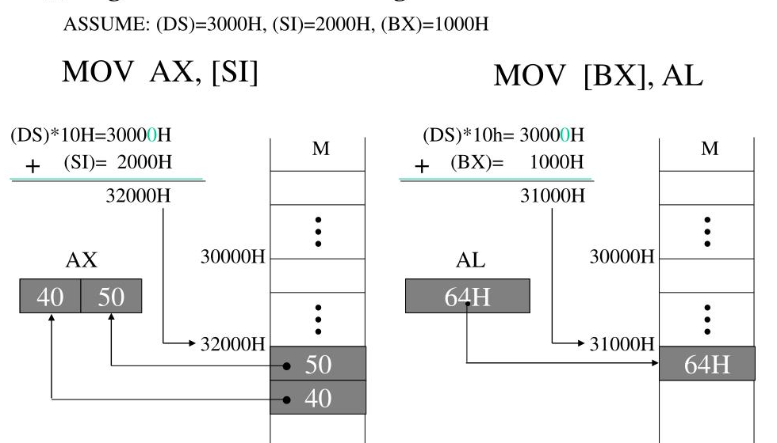
1.4. CHẾ ĐỘ ĐỊA CHỈ CỦA 8086
4. Register Indirect addressing mode

Slide 27
1.4. CHẾ ĐỘ ĐỊA CHỈ CỦA 8086
5. Indexed addressing mode
Trong chế độ địa chỉ này, offset của toán hạng được lưu trong một trong các thanh ghi chỉ số. DS là thanh ghi đoạn mặc định cho thanh ghi chỉ số SI và DI.
Memory
22
5000
5001
5002
22
AX
33
MOV AX,[SI]
33
50 | 00
SI

Slide 28
1.4. CHẾ ĐỘ ĐỊA CHỈ CỦA 8086
6. Register relative addressing mode
Trong chế độ này, dữ liệu có sẵn tại một địa chỉ và được xác định bằng cách dịch chuyển thêm 8 bit hoặc 16 bit với nội dung của bất kỳ một trong các thanh ghi BX, BP, SI và DI trong thanh ghi đoạn mặc định (DS hoặc ES) .
Memory
44
5051
5052
5053
44
AX
33
33
MOV AX, 51H[BX]
50 | 00
+ 51H = 5051H
BX
Offset

Slide 29
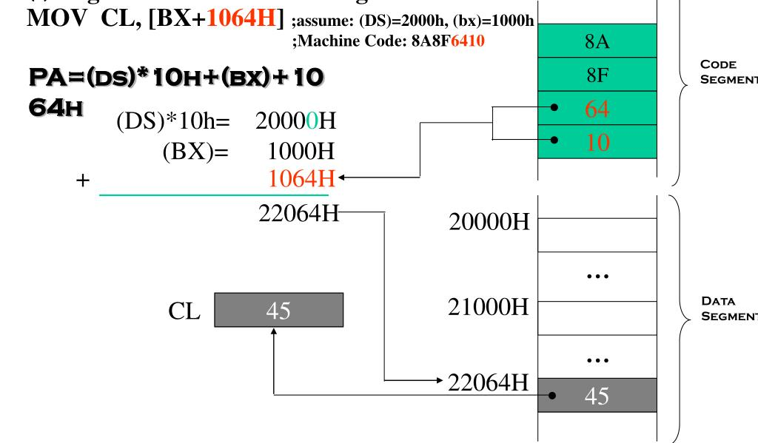
1.4. CHẾ ĐỘ ĐỊA CHỈ CỦA 8086
6. Register relative addressing mode

Slide 30
1.4. CHẾ ĐỘ ĐỊA CHỈ CỦA 8086
7. Base plus index addressing mode
Trong chế độ này, địa chỉ được tính bằng cách cộng thêm nội dung của thanh ghi cơ sở (bất kỳ một trong BX hoặc BP) vào nội dung của thanh ghi chỉ mục (SI hoặc DI). Thanh ghi đoạn mặc định là DS.
12
3000
3001
3002
12
AX
MOV AX, [BX] [SI]
34
34
10 | 00
+
20 | 00
= 3000H
BX
SI

Slide 31
1.4. CHẾ ĐỘ ĐỊA CHỈ CỦA 8086
7. Base relative plus index addressing mode
Địa chỉ được tính bằng cách thêm dịch chuyển 8 hoặc 16 bit với tổng số nội dung của bất kỳ một trong các thanh ghi cơ sở (BX hoặc BP) và bất kỳ một trong các thanh ghi chỉ số, trong một thanh ghi đoạn mặc định.
12
3050
3051
3052
12
MOV AX,50H[BX][SI]
AX
34
34
50H +
10 | 00
20 | 00
= 3050H
BX
SI

Slide 32
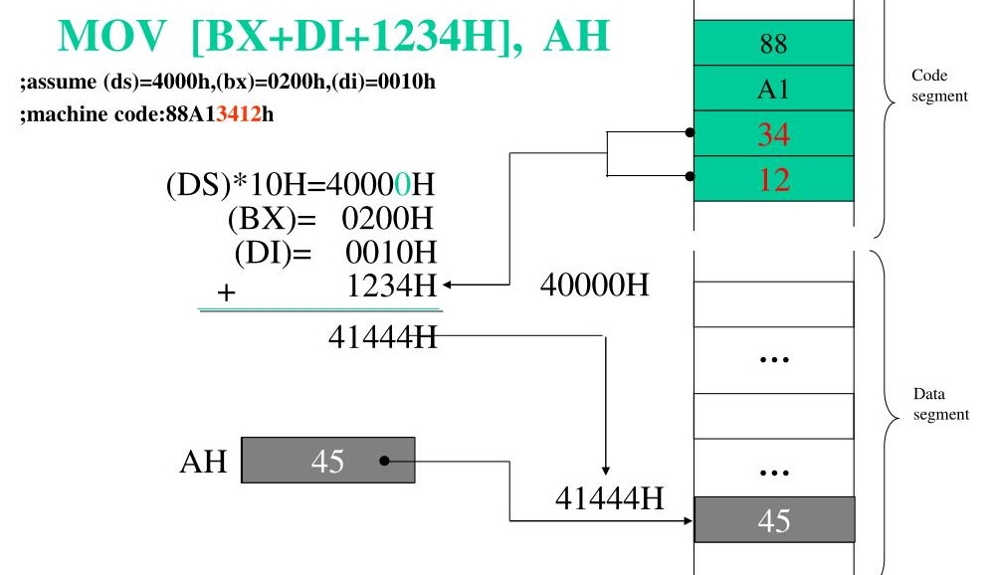
1.4. CHẾ ĐỘ ĐỊA CHỈ CỦA 8086
7. Base relative plus index addressing mode

Slide 33
1.5. TẬP LỆNH
Khái niệm về lệnh và cách mã hóa lệnh
Byte 1 | Byte 2 | Byte 3 | Byte 4 | Byte 5 | Byte 6
Mã lệnh | Trợ giúp | Dữ liệu | Dữ liệu | Dữ liệu | Dữ liệu
Định dạng lệnh của 8086
Byte 1: chứa mã lệnh, xác định thao tác của lệnh. Đây là byte lệnh bắt buộc đối với tất cả các lệnh.
Byte 2: Nếu lệnh cần phải xác định toán hạng thì có mặt byte 2 để giúp byte 1 xác định toán hạng cho lệnh.
Các byte còn lại byte 3, 4, 5, 6: để chứa dữ liệu cho lệnh. Tuỳ theo dữ liệu cho trong lệnh mà sẽ xuất hiện các byte khi dịch. Nếu lệnh cần dữ liệu là byte, thì có mặt byte 3. Nếu là Word hay hằng địa chỉ, thì sẽ có thêm byte 3 và 4. Còn nếu cần phải thay đổi hằng địa chỉ cả offset và cả segment, thì cả byte 3, 4, 5, 6 đều có mặt.

Slide 34
1.5. TẬP LỆNH
Khái niệm về lệnh và cách mã hóa lệnh (tiếp)
Byte 1 |  |  |  |  |  |  |  | Byte 2 |  |  |  |  |  |  |  | Byte 3 | Byte 4
1 | 0 | 0 | 0 | 1 | 0 |  |  |  |  |  |  |  |  |  |  | Disp_{L} | Disp_{H}
Opcode |  |  |  |  |  | D | W | mod |  | REG |  |  | M/R |  |  | Dữ liệu cho trong lệnh
 |  |  |  |  |  |  |  |  |  |  |  |  |  |  |  | Địa chỉ trực tiếp phần thấp | Địa chỉ trực tiếp phần cao
Dạng thức của lệnh MOV của 8086

Slide 35
1.5. TẬP LỆNH
Khái niệm về lệnh và cách mã hóa lệnh (tiếp)
Thanh ghi |  |  | Mã |  |  |  | Thanh ghi đoạn |  |  | Mã
W=1 | W=0 |  |  |  |  |  | CS |  |  | 01
AX | AL |  | 000 |  |  |  | DS |  |  | 11
BX | BL |  | 011 |  |  |  | ES |  |  | 00
CX | CL |  | 001 |  |  |  | SS |  |  | 10
DX | DL |  | 010
SP | BH |  | 100
DI | AH |  | 111
BP | CH |  | 101
SI | DH |  | 110

Slide 36
1.5. TẬP LỆNH
Khái niệm về lệnh và cách mã hóa lệnh (tiếp)
Phối hợp MOD và R/M để tạo ra các chế độ địa chỉ
MOD R/M |  | 00 |  |  |  | 01 |  |  | 10 |  | 11
 |  |  |  |  |  |  |  |  |  |  | W=0 |  | W=1
000 |  | [BX]+[SI] |  |  |  | [BX]+[SI]+d8 |  |  | [BX]+[SI]+d16 |  | AL |  | AX
001 |  | [BX]+[DI] |  |  |  | [BX]+[DI]+d8 |  |  | [BX]+[DI]+d16 |  | CL |  | CX
010 |  | [BP]+[SI] |  |  |  | [BP]+[SI]+d8 |  |  | [BP]+[SI]+d16 |  | DL |  | DX
011 |  | [BP]+[DI] |  |  |  | [BP]+[DI]+d8 |  |  | [BP]+[DI]+d16 |  | BL |  | BX
100 |  | [SI] |  |  |  | [SI]+d8 |  |  | [SI]+d16 |  | AH |  | SP
101 |  | [DI] |  |  |  | [DI]+d8 |  |  | [DI]+d16 |  | CH |  | BP
110 |  | D16 (địa chỉ trực tiếp) |  |  |  | [BP]+d8 |  |  | [BP]+d16 |  | DH |  | SI
111 |  | [BX] |  |  |  | [BX]+d8 |  |  | [BX]+d16 |  | BH |  | DI

Slide 37
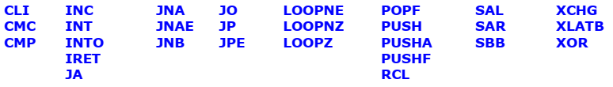
1.5. TẬP LỆNH
Khái niệm về lệnh và cách mã hóa lệnh (tiếp)
Ví dụ 1: Xét lệnh MOV AL, BL
1 0 0 0 1 0 1 0 1 1 0 0 0 0 1 1
Mã hoá AL
Opcode
BL
Chuyển tới thanh ghi
Chuyển 1 byte
Ví dụ 2: Xét lệnh MOV CL, [BX]
1 0 0 0 1 0 1 0 0 0 0 0 1 1 1 1
Mã hoá CL
Opcode
[BX]
Chuyển tới thanh ghi
Chuyển 1 byte

Slide 38
Tập lệnh của 8086
1.5. TẬP LỆNH
Các lệnh chuyển dữ liệu
Các lệnh số học
Các lệnh logic
Các lệnh làm việc với xâu ký tự
Các lệnh nhảy
Các lệnh khác
(Tham khảo chi tiết trong tài liệu về tập lệnh)

Slide 39
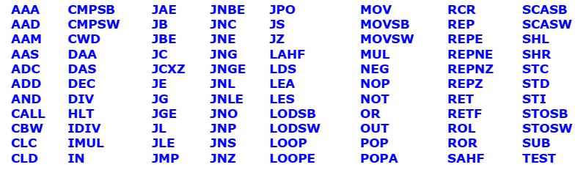
Tập lệnh của 8086
1.5.TẬP LỆNH

Slide 40
2. LẬP TRÌNH HỢP NGỮ
2.1. Cú pháp của một lệnh
Tên Toán tử Toán hạng Chú giải
+ Trường “Tên”: được sử dụng để viết nhãn (Label) cho dòng lệnh, cho một biến hoặc cho một thủ tục (procedure). Nhãn là con trỏ tượng trưng để các lệnh tham chiếu tới nó thay cho giá trị địa chỉ của lệnh đó. Chương trình biên dịch sẽ chuyển thành các địa chỉ của bộ nhớ.
Chiều dài từ 1-31 ký tự, là chữ cái, số, các ký tự đặc biệt: ?, @, _, $, %.
Không bắt đầu bằng chữ số và không có dấu cách ở giữa.
Nếu là dấu chấm thì ở đầu.
Trường “Tên” có thể có hay không tuỳ trường hợp cụ thể.
Một nhãn kết thúc bởi dấu (:)

Slide 41
2. LẬP TRÌNH HỢP NGỮ
2.1. Cú pháp của một lệnh
Tên Toán tử Toán hạng Chú giải
+ Trường “Toán tử”: trong trường toán tử nói chung sẽ có các toán tử thật thuộc tập lệnh của vi xử lý và toán tử giả (pseudo-operation).
Toán tử thật biểu thị thao tác của lệnh và sẽ được chương trình dịch ra mã máy.
Toán tử giả không được dịch ra mã máy mà chỉ báo cho chương trình biên dịch làm một việc gì đó.

Slide 42
2. LẬP TRÌNH HỢP NGỮ
2.1. Cú pháp của một lệnh
Tên Toán tử Toán hạng Chú giải
+ Trường “Chú giải”:chứa các lời giải thích làm cho chương trình sáng sủa, dễ hiểu khi viết và khi kiểm tra. Trường chú giải phải bắt đầu bằng dấu (;). Chương trình dịch sẽ bỏ qua khi gặp nó.
Chú ý:
Một câu lệnh của chương trình hợp ngữ bắt đầu từ đầu dòng và kết thúc là xuống dòng
Các trường cách nhau bằng ít nhất bởi dấu cách hoặc dấu tab.
Trường toán tử bắt buộc phải có trong câu lệnh
Có thể dùng một vài dòng để làm chú giải cho một công việc nào đó. Nhưng mỗi dòng chú giải đó phải bắt đầu bằng dấu (;)

Slide 43
2. LẬP TRÌNH HỢP NGỮ
2.2. Dữ liệu cho chương trình
Dữ liệu kiểu số
Ví dụ:
0101B ; số hệ 2
1234 ; số hệ 10
0ABCDh ; số hệ 16
Dữ liệu kiểu ký tự
Được đặt trong cặp dấu trích dẫn đơn hay kép, hoặc dùng trực tiếp mã ASCII
Ví dụ:
“abc”
Hoặc ‘abc’
Hoặc 61h, 62h, 63h

Slide 44
2. LẬP TRÌNH HỢP NGỮ
2.3. Biến và hằng
Khai báo biến
Toán tử giả Biểu diễn
DB Định nghĩa biến kiểu byte
DW Định nghĩa biến kiểu từ
DD Định nghĩa biến kiểu từ kép
Biến kiểu byte: Tên_biến DB giá_trị_khởi_đầu
Ví dụ: B1 DB 4
B2 DB ?
Biến kiểu word: Tên_biến DW giá_trị_khởi_đầu
Ví dụ: W1 DW 30

Slide 45
2. LẬP TRÌNH HỢP NGỮ
2.3. Biến và hằng
Khai báo biến
Biến mảng: các phần tử cùng loại byte hoặc từ.
Ví dụ: M1 DB 0Ah, 0Bh, 0Ch
Chú ý: Khi muốn định nghĩa các phần tử có cùng một giá trị khởi đầu thì có thể dùng toán tử DUP như sau:
Repeat_count DUP(value)
Ví dụ:
M2 DB 10 DUP(0)
M3 DB 10 DUP(?)
M4 DB 4, 5, 6, 7, 8, 9
M5 DB 0,1,2 DUP(3,3 DUP(1),6)

Slide 46
2. LẬP TRÌNH HỢP NGỮ
2.3. Biến và hằng
Khai báo biến
Biến kiểu xâu ký tự : Là trường hợp đặc biệt của biến mảng, trong đó các phần tử của mảng là các ký tự.
Ví dụ: S1 DB ‘abc’ ; tương đương với
S2 DB 61h, 62h, 63h ; hoặc
S3 DB ‘a’, 62h, 63h
Khai báo hằng
Tên_hằng EQU hằng_số
Ví dụ:
LF EQU 0Ah
Chao EQU ‘Hello’

Slide 47
2. LẬP TRÌNH HỢP NGỮ
2.4. Khung chương trình hợp ngữ (chế độ đơn giản)
Khai báo quy mô bộ nhớ
Cú pháp: .MODEL kiểu_bộ_nhớ
Kiểu bộ nhớ | Mô tả
TINY | - Cả mã lệnh và dữ liệu nằm trong một đoạn.
SMALL | - Hỗ trợ một đoạn mã lệnh và một đoạn dữ liệu. - Mã lệnh và dữ liệu đều là NEAR
MEDIUM | - Hỗ trợ cho nhiều đoạn mã lệnh, một đoạn dữ liệu. - Mã lệnh là FAR, dữ liệu là NEAR
COMPACT | - Hỗ trợ cho một đoạn mã lệnh, nhiều đoạn dữ liệu. - Mã lệnh là NEAR, dữ liệu là FAR
LARGE | - Hỗ trợ cho nhiều đoạn mã lệnh, nhiều đoạn dữ liệu. - Mã lệnh là FAR, dữ liệu là FAR - Không đoạn nhớ nào lớn hơn 64KB
HUGE | - Hỗ trợ cho nhiều đoạn mã lệnh, nhiều đoạn dữ liệu. - Mã lệnh là FAR, dữ liệu là FAR - Đoạn nhớ có thể lớn hơn 64KB (do người lập trình viết lệnh)

Slide 48
2. LẬP TRÌNH HỢP NGỮ
2.4. Khung chương trình hợp ngữ (trong chế độ đơn giản)
Khai báo đoạn ngăn xếp (Stack segment)
Cú pháp:
.STACK kích_thước
Ví dụ: .STACK 100
Khái báo đoạn dữ liệu (Data segment)
Cú pháp:
.DATA
; Khai báo và gán giá trị cho các biến và định nghĩa hằng
Ví dụ:
.DATA
Chao DB ‘Hello!’
CR DB 13
LF DB 10
Khai báo đoạn mã
Cú pháp:
.CODE tên

Slide 49
2. LẬP TRÌNH HỢP NGỮ
2.4. Khung chương trình hợp ngữ (trong chế độ đơn giản)
Khai báo đoạn mã
Cú pháp:
.CODE tên
Tên_CTC Proc
; các lệnh của thân chương trình chính
CALL tên_ctc
:
Tên_CTC Endp
; các lệnh của chương trình con
RET
Tên_ctc Endp
“Tên”: ở đây là tên một đoạn. Khi dùng kiểu SMALL thì không cần phải khai báo tên

Slide 50
2. LẬP TRÌNH HỢP NGỮ
2.4. Khung chương trình hợp ngữ (trong chế độ đơn giản)
Khung của CT hợp ngữ để dịch ra file có đuôi .EXE
.MODEL SMALL
.STACK 100
.DATA
; các định nghĩa biến và hằng để ở đây
.CODE
MAIN PROC
; khởi đầu cho DS
MOV AX, @data
MOV DS, AX
; Các lệnh của chương trình chính
; Trở về DOS
MOV AH, 4Ch
INT 21h
MAIN ENDP
; các chương trình con (nếu có) để ở đây
END MAIN

Slide 51
2. LẬP TRÌNH HỢP NGỮ
2.4. Khung chương trình hợp ngữ (trong chế độ đơn giản)
Khung chương trình hợp ngữ để dịch ra file có đuôi .COM
.MODEL Small
.CODE
ORG 100h
START: JMP CONTINUE
; các định nghĩa cho biến và hằng để ở đây
CONTINUE:
MAIN PROC
; các lệnh của chương trình chính để ở đây
INT 20h ; trở về DOS
MAIN ENDP
; các chương trình con (nếu có) để ở đây
END START

Slide 52
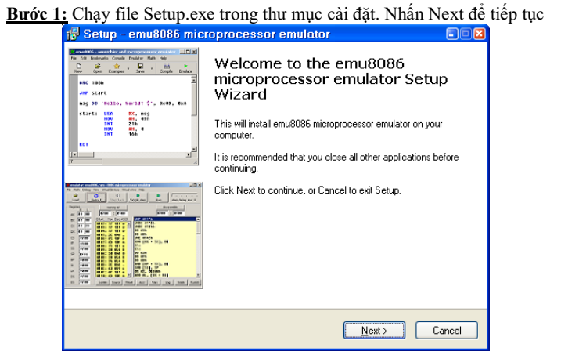
3. EMU8086
3.1.Cài đặt
Phần mềm này rất đơn giản và dễ cài đặt và có thể dùng free không cần crack!

Slide 53
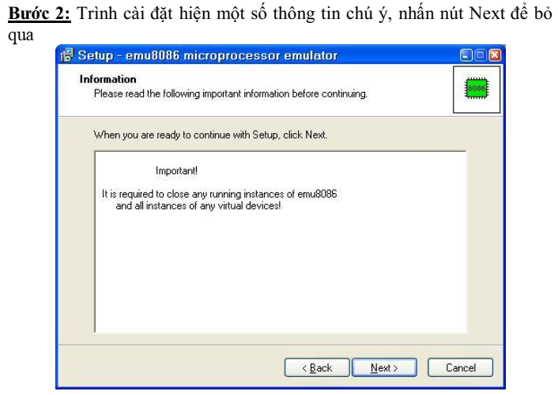
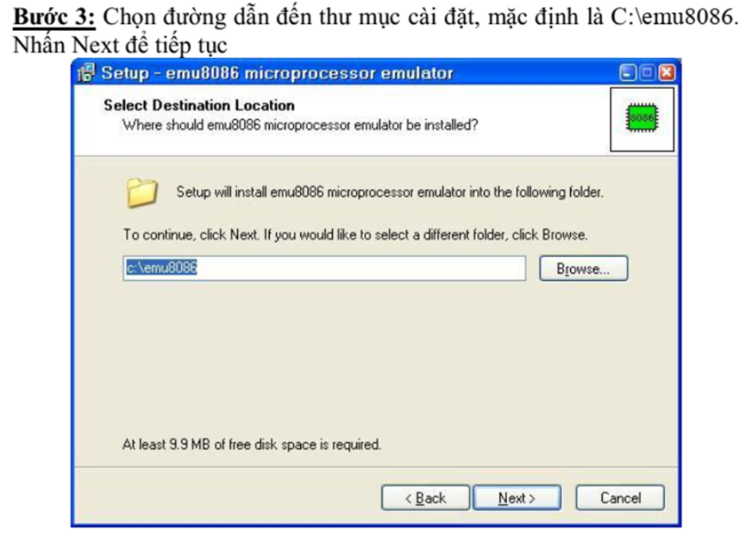
3. EMU8086
3.1.Cài đặt

Slide 54
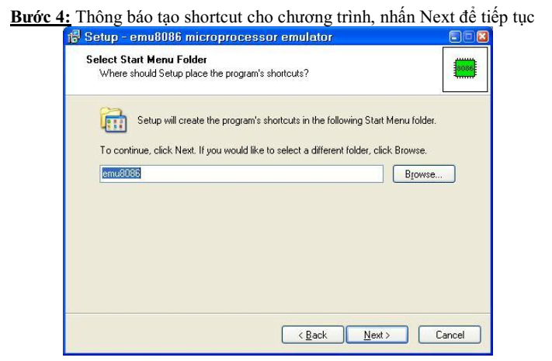
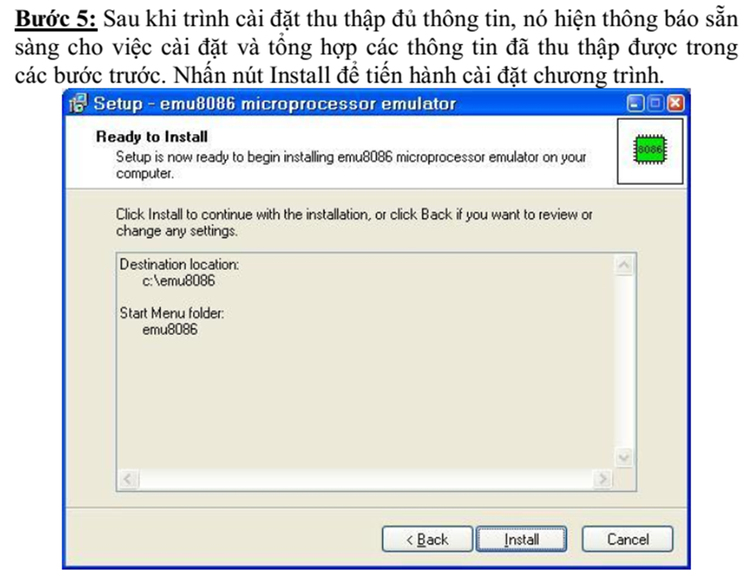
3. EMU8086
3.1.Cài đặt

Slide 55
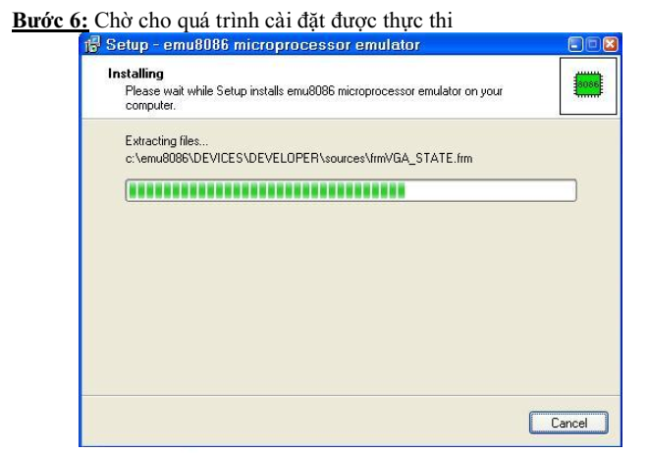
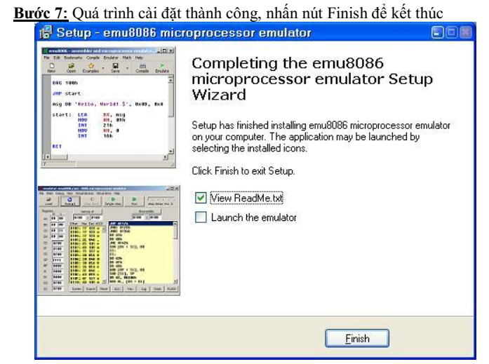
3. EMU8086
3.1.Cài đặt

Slide 56
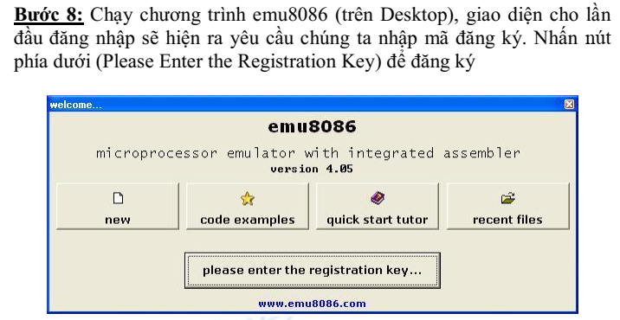
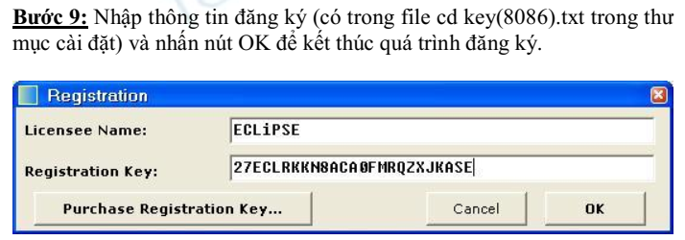
3. EMU8086
3.1.Cài đặt

Slide 57
3. EMU8086
3.1.Cài đặt

Slide 58
3. EMU8086
3.2. Hướng dẫn
Chương trình cho phép chúng ta thực hiện các chức năng chính sau:
-Soạn thảo mã hợp ngữ trên màn hình soạn thảo, dịch ra file .exe
hoặc file .com và chạy mô phỏng, debug trực tiếp.
-Tra cứu tập lệnh của bộ vi xử lý 8086 (Help>8086 Instruction Set)
-Tra cứu bảng mã ASCII (Mục ascii codes trên menu)
-Thực hiện các phép toán và chuyển đổi giữa các hệ cơ số thông dụng (nhị phân, thập phân, thập lục phân) (Mục math trên menu)

Slide 59
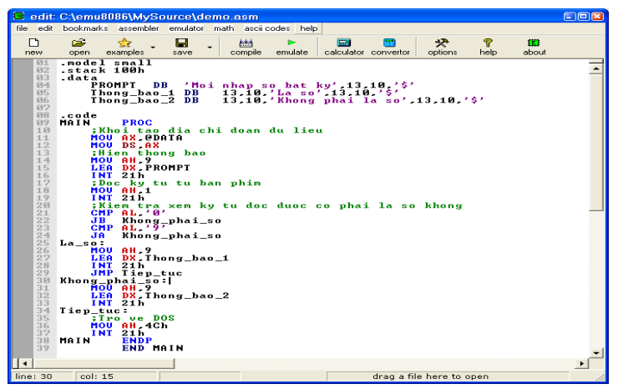
3. EMU8086
3.2. Hướng dẫn
Giao diện:

Slide 60
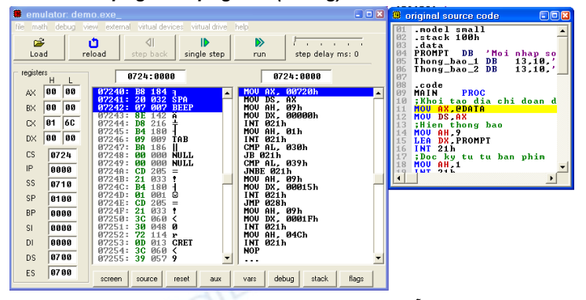
3. EMU8086
3.2. Hướng dẫn
Giao diện gỡ lỗi

Slide 61
4. THỰC HÀNH
4.1. MỤC TIÊU
- Sử dụng được công cụ Emu8086 để khảo sát các lệnh của Intel-8086.
- Viết đúng cấu trúc của chương trình hợp ngữ dạng .EXE .COM
- Đọc hiểu và sửa lỗi chương trình.
4.2. KIẾN THỨC CẦN CHUẨN BỊ
- Các thao tác cơ bản trên hệ điều hành Windows.
- Cấu trúc chương trình hợp ngữ dạng EXE, COM
- Qui trình Soạn thảo – Dịch chương trình.
- Các lệnh đơn giản của Intel-8086 thường dùng như: MOV, ADD, SUB, INC, DEC, AND, OR. (Tự tra cứu cú pháp)

Slide 62
4. THỰC HÀNH
4.3. NỘI DUNG THỰC HÀNH
4.3.1. Khảo sát lệnh Intel-8086:
a. Nhập vào Emu8086 đoạn lệnh sau đây và dự đoán trước kết quả:
MOV AH, 80 ; AH ← 80 (AX = ?)
MOV AL, 86 ; AL ← 86 (AX = ?)
MOV BX, AX ; BX ← AX (BH = ?, BL = ?)
MOV DH, BL ; DH ← BL (DH = ?, DX = ?)
MOV DL, BH ; DL ← BH (DL = ?, DX = ?)
MOV SI, CS ; SI ← CS (SI = ?)
Thực hiện từng lệnh, sau mỗi lệnh ghi lại kết quả các thanh ghi trong ngoặc để đối chiếu với kết quả dự đoán trên và giải thích.

Slide 63
4. THỰC HÀNH
b. Thực hành tương tự như câu 3.1.1 đối với đoạn lệnh sau:
MOV AX, 8086 ; AX ← 8086 (AH = ?, AL = ?)
ADD AL, 3 ; AL ← AL + 3 (AL = ?, AX = ?)
DEC AX ; AX ← AX – 1 (AH = ?, AL = ?, AX = ?)
SUB AH, 10h ; AH ← AH – 10h (AH = ?, AL = ?, AX = ?)
AND AX, 0FF0h ; AX ← AX and 0FF0h (AX = ?)
c. Sinh viên chủ động lập lại ít nhất 1 lần câu a và b với các giá trị toán hạng khác trong mỗi dòng lệnh.

Slide 64
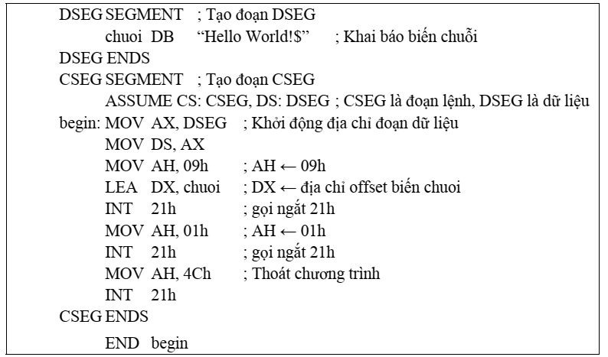
4. THỰC HÀNH
4.3.2. Chạy chương trình trên Emu8086
a. Chương trình EXE: Điều quan tâm là hiểu cấu trúc chương trình hợp ngữ đã học ở trước

Slide 65
4. THỰC HÀNH
4.3.2. Chạy chương trình trên Emu8086
b. Chương trình COM: Điều quan tâm là hiểu cấu trúc chương trình hợp ngữ đã học ở trước
org 100h
jmp start
msg: db "Hello, World!", 0Dh,0Ah, 24h
start: mov dx, msg
mov ah, 09h
int 21h
mov ah, 0
int 16h
ret

Slide 66
4. THỰC HÀNH
4. 3.3. Viết các chương trình đơn giản: [SUM1.ASM] Viết chương trình dạng EXE để tính kết quả biểu thức sau, lưu trữ kết quả trong AX: 10 + 8086 - 100h + 350 + 0FAh Lưu ý: - Chỉ khai báo 1 đoạn lệnh để viết chương trình. a. Dịch sửa lỗi (nếu có lỗi) và chạy chương trình. b. Dùng Emu8086 để chạy chương trình trên và kiểm tra kết quả lưu trong AX.

Slide 67
4. THỰC HÀNH
4. 3.3. Viết các chương trình đơn giản: [SUM2.ASM] Viết chương trình dạng EXE để tính kết quả biểu thức có dạng tổng quát như sau: KQUA = A + B – C + D + E Trong đó: KQUA, A, B, C, D, E là các biến 2 byte khai báo trong đoạn dữ liệu. Lưu ý: - Chương trình gồm 2 đoạn: Đoạn lệnh và Đoạn dữ liệu dùng để chứa các Biến. a. Gán giá trị các biến A = 1000, B = 10, C = 1Fh, D = 30h, E = 300Ah. Dịch và chạy chương trình. b. Dùng Emu8086 để kiểm tra kết quả của câu a. c. Áp dụng SUM2.ASM để tính biểu thức đã cho ở bài Sum1. Dùng Emu8086 để kiểm tra kết quả

Slide 68
4. THỰC HÀNH
4. 3.3. Viết các chương trình đơn giản: BÀI TẬP
1. Dùng Emu8086 để khảo sát các lệnh khác trong tập lệnh của Intel-8086.
2. Tự tìm hiểu thêm những chức năng khác của Emu8086
3. Viết từng chương trình tính các biểu thức sau: (Phải viết theo kiểu sử dụng biến để chứa toán hạng và kết quả, SV tự đặt tên biến theo ý của mình)
15h * 250
16 * 0AF1h
300 * 400
d. 1000 ÷ 100
e. 1000 ÷ 100h
f. 3AB45Eh ÷ 0A1h

